Slide 1
GUANAJUATO: Hablemos del reto demográfico
Día mundial de la población 2020
Julio de 2020

Slide 2
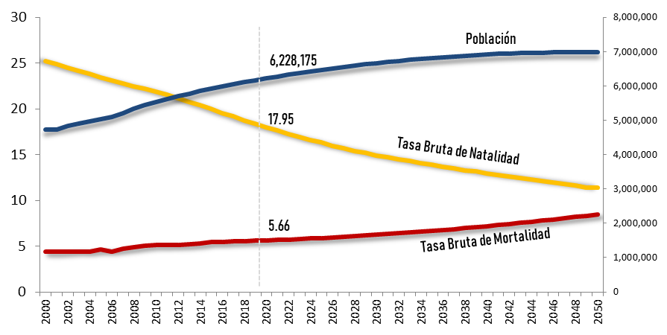
Dinámica Demográfica Guanajuato
Al 2020, Guanajuato es el sexto estado con mayor población en el país.
Aunado a la migración, los nacimientos y la mortalidad determinan el crecimiento de la población.
Se estima habrá 18 nacimientos y 6 muertes por cada mil habitantes durante este año. Asimismo, se perderán aproximadamente 23 mil personas por migración.
En los próximos 30 años, se espera siga disminuyendo el número de hijos de las parejas, así como un incremento paulatino de la tasa de mortalidad, asociada sobre todo a una población más envejecida.
Guanajuato. Población total, tasa bruta de natalidad y tasa Bruta de mortalidad, 2000-2050
Fuente: Elaborado IPLANEG con datos de CONAPO. Proyecciones de la Población de México 1970-2050.
Notes:
Artículo 54. El control y la evaluación de los resultados obtenidos en la planeación territorial en el Estado, estará a cargo de la Secretaría

Slide 3
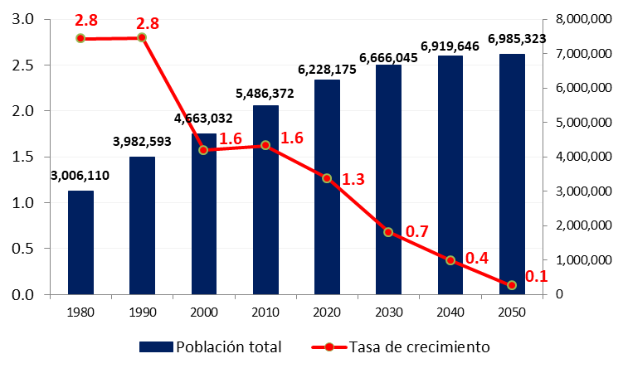
LA POBLACIÓN HOY Guanajuato
Guanajuato. Población total y tasa de crecimiento intercensal, 1980-2050
Al 2020, la población de Guanajuato suma ya 6.2 millones de personas, casi 2 millones más que a principios de siglo.
Las mujeres representan el 51.2% del total de la población
La tasa de crecimiento ha disminuido en las últimas décadas. Se espera que en los próximos 30 años el crecimiento sea casi nulo.
La esperanza de vida al 2020 es de 75.2 años
Fuente: Elaborado IPLANEG con datos de INEGI. Censos de Población y Vivienda, 1980, 1990, 2000, 2010 y CONAPO. Proyecciones de la Población de México 1970-2050.
Notes:
Artículo 54. El control y la evaluación de los resultados obtenidos en la planeación territorial en el Estado, estará a cargo de la Secretaría

Slide 4
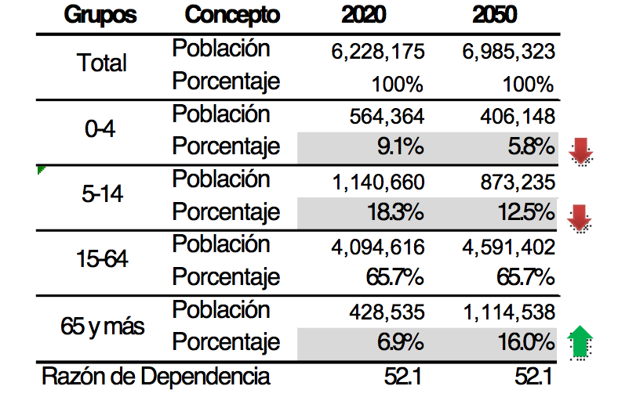
LOS GRUPOS DE POBLACIÓN Guanajuato
Guanajuato. Población total y grandes grupos de población, 2020 y 2050
El grupo de 0 a 14 años perderá importancia relativa en el total de la población, dando inicio al envejecimiento poblacional.
El grupo de 65 años y más crecerá de manera significativa en las próximas décadas, trayendo una mayor presión a los sistemas de salud y de pensiones.
La razón de dependencia se espera se mantenga en 52 dependientes por cada 100 activos, sin embargo en el 2050 los Adultos Mayores tendrán un mayor peso.
Fuente: Elaborado IPLANEG con datos de CONAPO. Proyecciones de la Población de México 1970-2050.
Notes:
Artículo 54. El control y la evaluación de los resultados obtenidos en la planeación territorial en el Estado, estará a cargo de la Secretaría

Slide 5
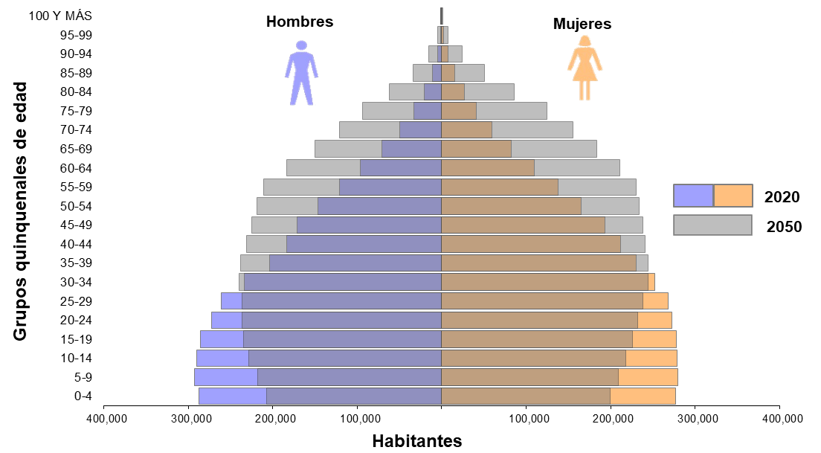
ENVEJECIMIENTO DE GUANAJUATO
Se acelera el tránsito de una población joven a otra más “entrada en años”
Al 2020, la pirámide ya mostraba un incipiente reducción de la base, pero al 2050 se espera una eminente disminución del número de nacimientos, esto permitirá garantizar la cobertura universal de servicios sociales (salud, educación).
La mayor proporción de población estará en edad productiva. Esta es una ventana de oportunidad para el desarrollo económico.
Guanajuato. Pirámide de población, 2020 y 2050
Fuente: Elaborado IPLANEG con datos de CONAPO. Proyecciones de la Población de México y de las Entidades Federativas, 1970-2050.
Notes:
Artículo 54. El control y la evaluación de los resultados obtenidos en la planeación territorial en el Estado, estará a cargo de la Secretaría

Slide 6
FACTORES DEMOGRÁFICOS Y DESARROLLO SOSTENIBLE

Slide 7
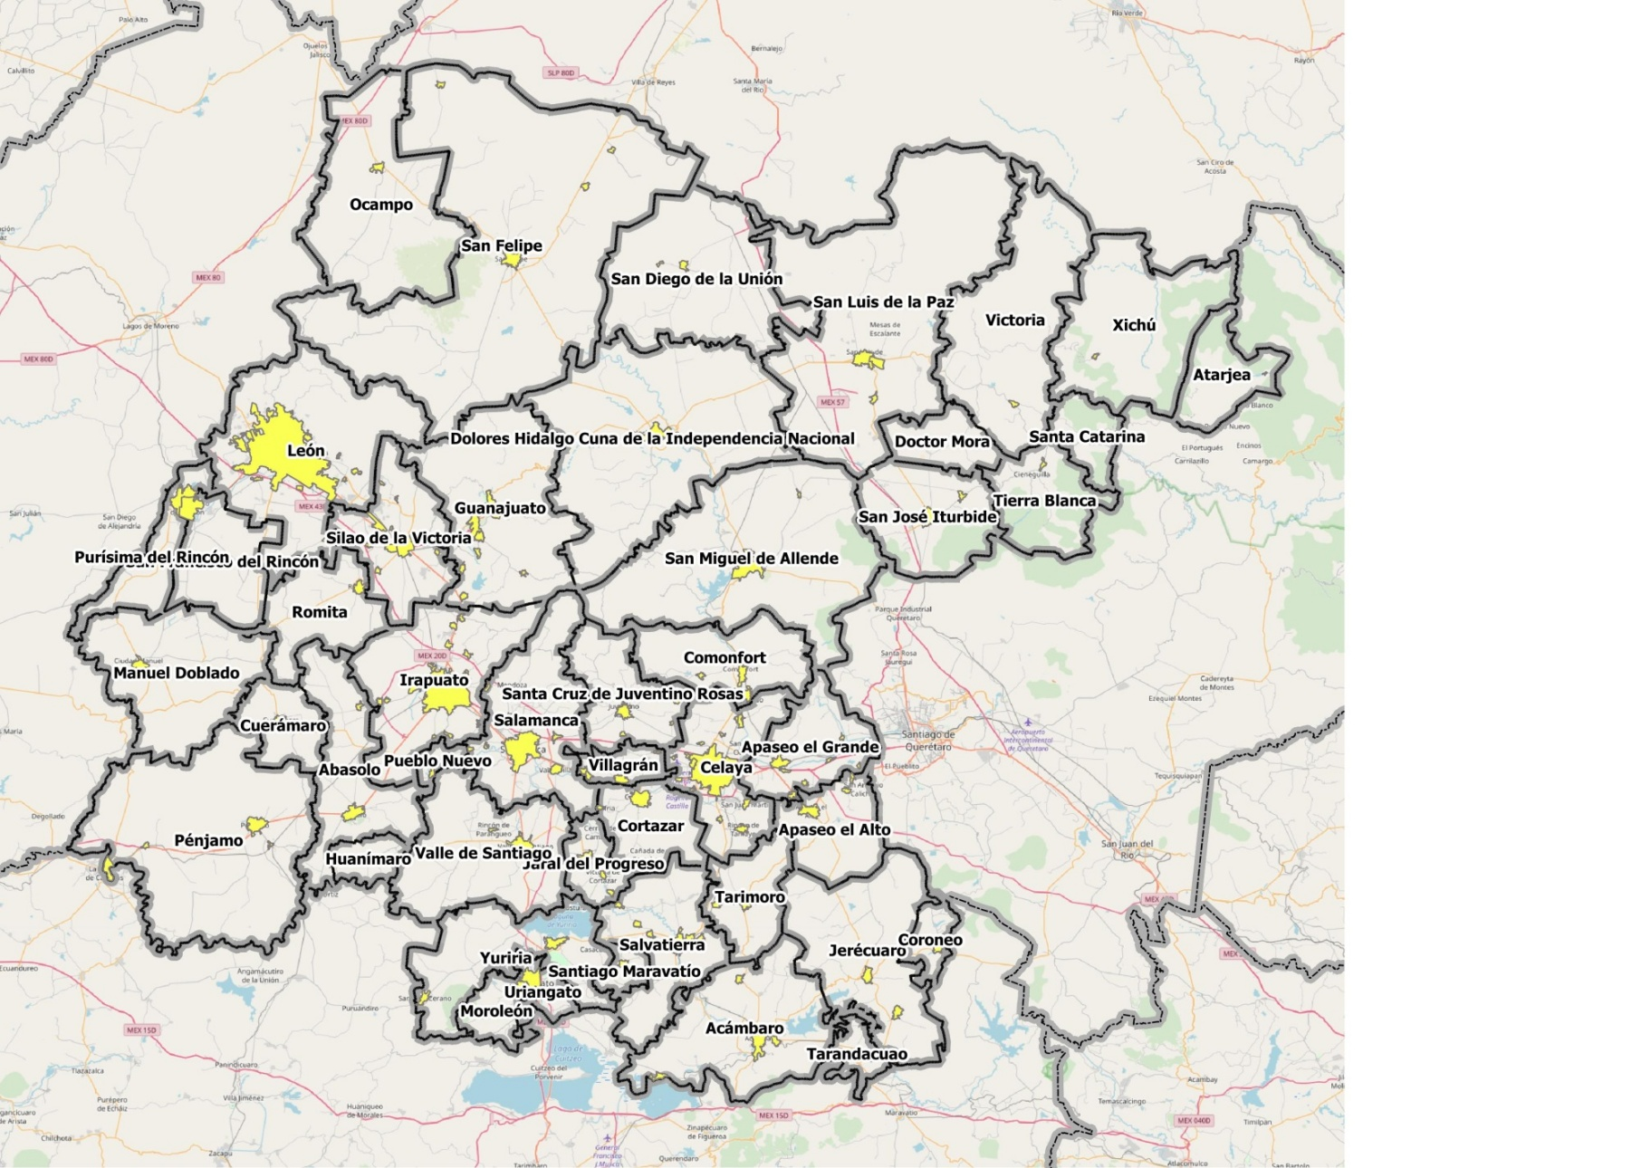
148 LOCALIDADES URBANAS
EN EL ESTADO
144 Localidades mayores o iguales a 2, 500 hab.
4 Localidades menores a 2, 500 hab que son cabecera municipal.

Slide 8
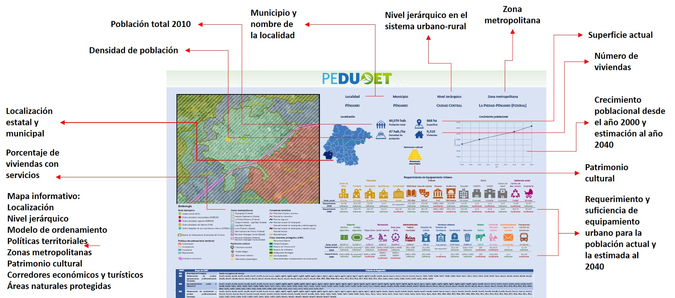
DETECCIÓN DE EQUIPAMIENTO ACTUAL Y AL 2040 POR CADA UNA DE LAS LOCALIDAD URBANA
Fuente: Programa Estatal de Desarrollo Urbano y Ordenamiento Ecológico Territorial 2040, con base en el Sistema Normativo de Equipamiento Urbano de SEDESOL. 2019..

Slide 9
MUNICIPIO
DE LEÓN

Slide 10
MUNICIPIO
DE LEÓN

Slide 11
MUNICIPIO
DE LEÓN

Slide 12
MUNICIPIO
DE LEÓN

Slide 13
MUNICIPIO
DE LEÓN

Slide 14
MUNICIPIO
DE LEÓN

Slide 15
PRINCIPALES RETOS Guanajuato
Es nuestro deber enfrentar con acciones claras y contundentes nuestro PRESENTE Y FUTURO DEMOGRÁFICO.
Impulsar la incorporación de criterios demográficos en la planeación del desarrollo sustentable de la entidad.
El proceso de envejecimiento debe figurar explícitamente en la planeación del desarrollo del estado, de tal forma que se impulse la seguridad económica de los Adultos Mayores, la atención a la salud y se generen los entornos propicios para su desenvolvimiento.
Nunca como hoy hay tanta población en edad productiva: se tiene la oportunidad de impulsar el ahorro y la inversión, mejorar las capacidades de la fuerza laboral, generar empleos suficientes y de calidad, así como fortalecer la estructura productiva.

Slide 16
PRINCIPALES RETOS Guanajuato
Ante la transición epidemiológica hacia enfermedades crónicas degenerativas: Promover los cuidados de la salud y la prevención de las enfermedades crónico degenerativas; considerar infraestructura, equipamiento y recursos humanos calificados.
Adecuar la distribución territorial de la población a las posibilidades de desarrollo sustentable de las regiones.
Prever las condiciones sociales económicas y culturales para que las parejas ejerzan sus derechos reproductivos: impulsar la conciliación de las esferas productivas y reproductivas, garantizar el acceso a servicios de planificación familiar y salud reproductiva.

Slide 17
PRINCIPALES RETOS Guanajuato
La caída del ritmo de crecimiento de la población ha atenuado una fuente importante de presión sobre los ecosistemas y los recursos públicos.
Varios grupos importantes de población en regiones del Estado, presentan grandes rezagos en materia de control de la mortalidad y de la fecundidad no deseada, se trata de las regiones y los segmentos más pobres, por lo cual sus patrones demográficos operan como una desventaja adicional a las muchas que tienen.
La demanda por servicios de calidad para continuar disminuyendo la mortalidad y lograr que las parejas tengan los hijos que desean, seguirá aumentando en el futuro.
Por lo que en el diseño de las políticas públicas se debería prestar atención a las relaciones entre las tendencias y los factores demográficos, la utilización de los recursos, la difusión adecuada de tecnología, y el desarrollo.

